Slide 1
Қазақ тілі пәні 4 сынып Құндылықтар Сабақтың тақырыбы: Мәтіннің тақырыбы және мәтіндегі негізгі ой 16 -сабақ
Evaluation only.
Created with Aspose.Slides for Python via .NET 24.10.
Copyright 2004-2024Aspose Pty Ltd.

Slide 2
Бүгінгі сабақта:
-Мәтіннің тақырыбы және мәтіндегі негізгі ойын анықтайсың.
-Мәтіндерге ат қою ерекшеліктерін үйренесің.
Evaluation only.
Created with Aspose.Slides for Python via .NET 24.10.
Copyright 2004-2024Aspose Pty Ltd.

Slide 3

Өлеңдердің тақырыбы дұрыс қойылған ба?
Evaluation only.
Created with Aspose.Slides for Python via .NET 24.10.
Copyright 2004-2024Aspose Pty Ltd.

Slide 4
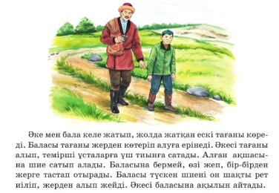
Evaluation only.
Created with Aspose.Slides for Python via .NET 24.10.
Copyright 2004-2024Aspose Pty Ltd.

Slide 5
Мәтіннің тақырыбы: “Әке мен бала”
Evaluation only.
Created with Aspose.Slides for Python via .NET 24.10.
Copyright 2004-2024Aspose Pty Ltd.
Мәтіндегі негізгі ой: әкенің ақылы

Slide 6
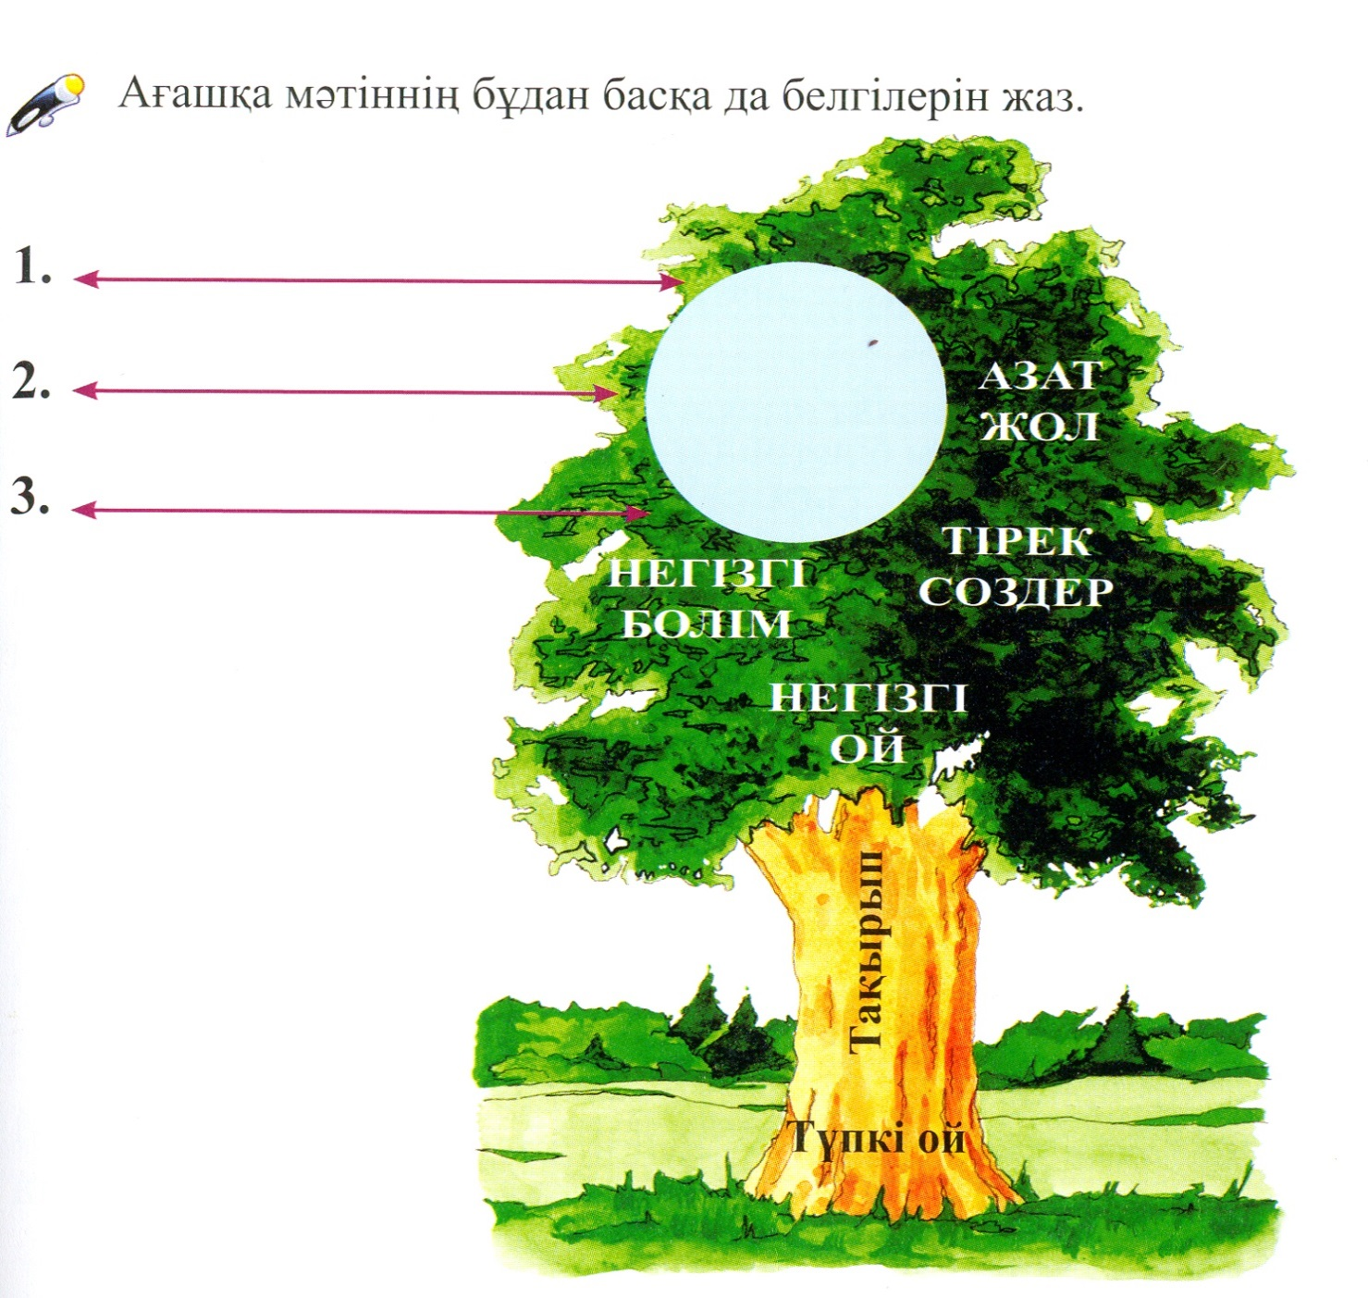
Шығармашылық тапсырма
Evaluation only.
Created with Aspose.Slides for Python via .NET 24.10.
Copyright 2004-2024Aspose Pty Ltd.

Slide 7
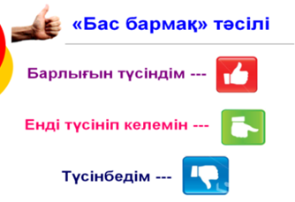
Evaluation only.
Created with Aspose.Slides for Python via .NET 24.10.
Copyright 2004-2024Aspose Pty Ltd.

